Slide 1
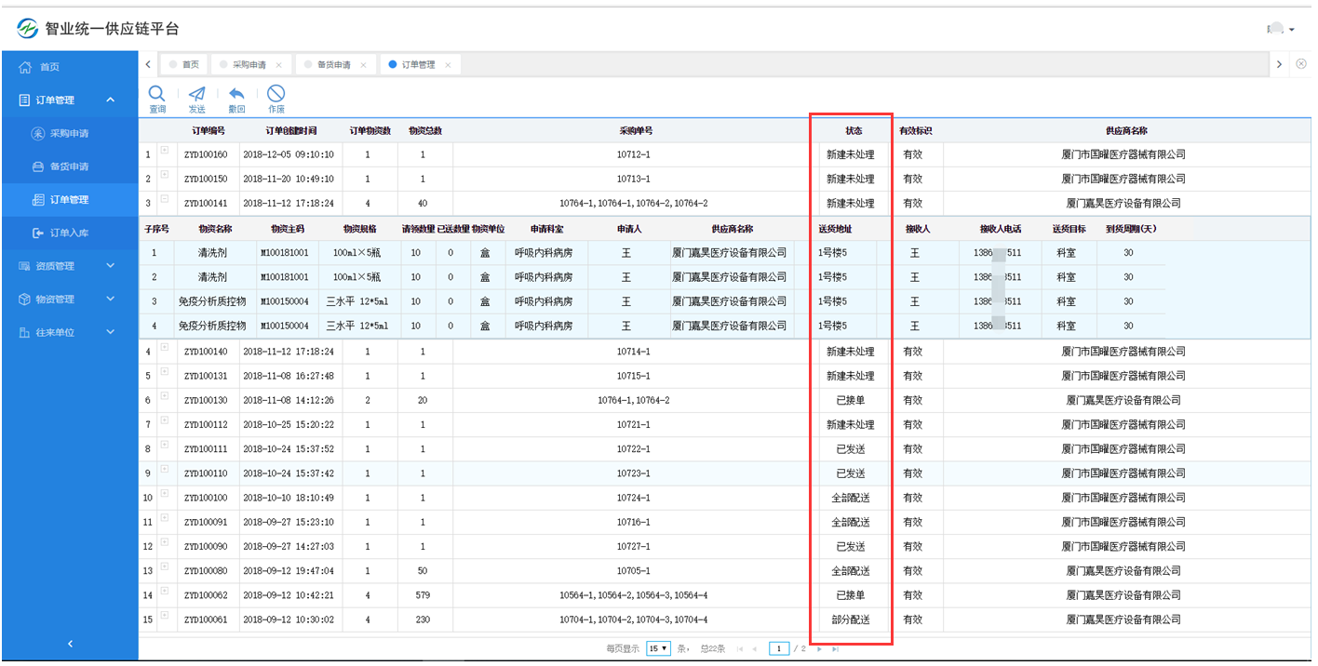
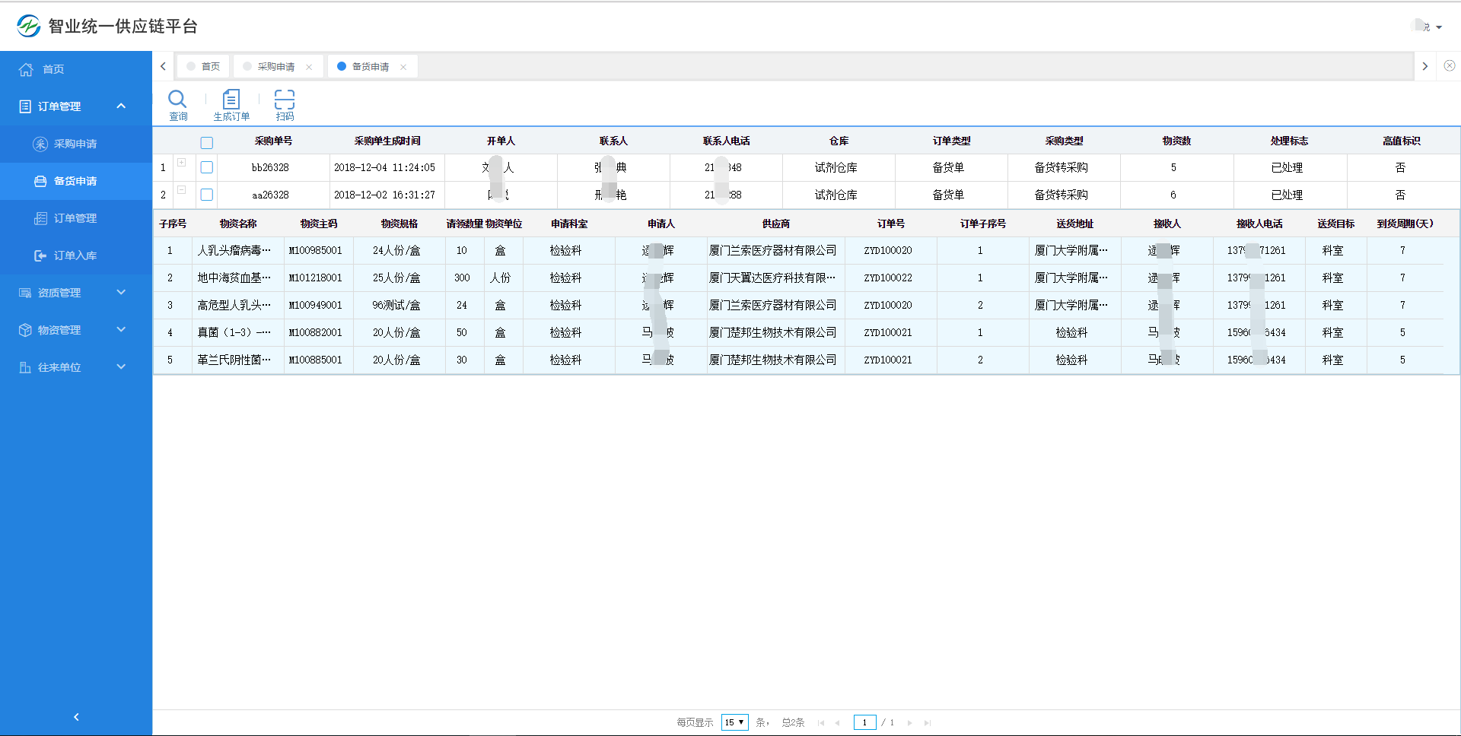
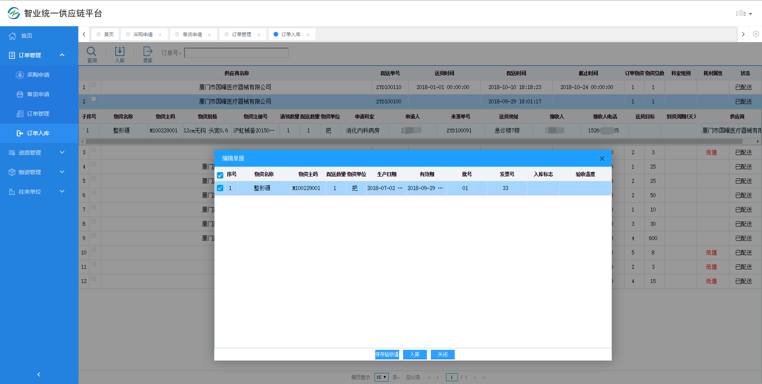

订单管理（医疗机构）
订单管理，同步订单状态
高值耗材备货申请
订单入库（院内耗材系统）
内外网互通

Slide 2
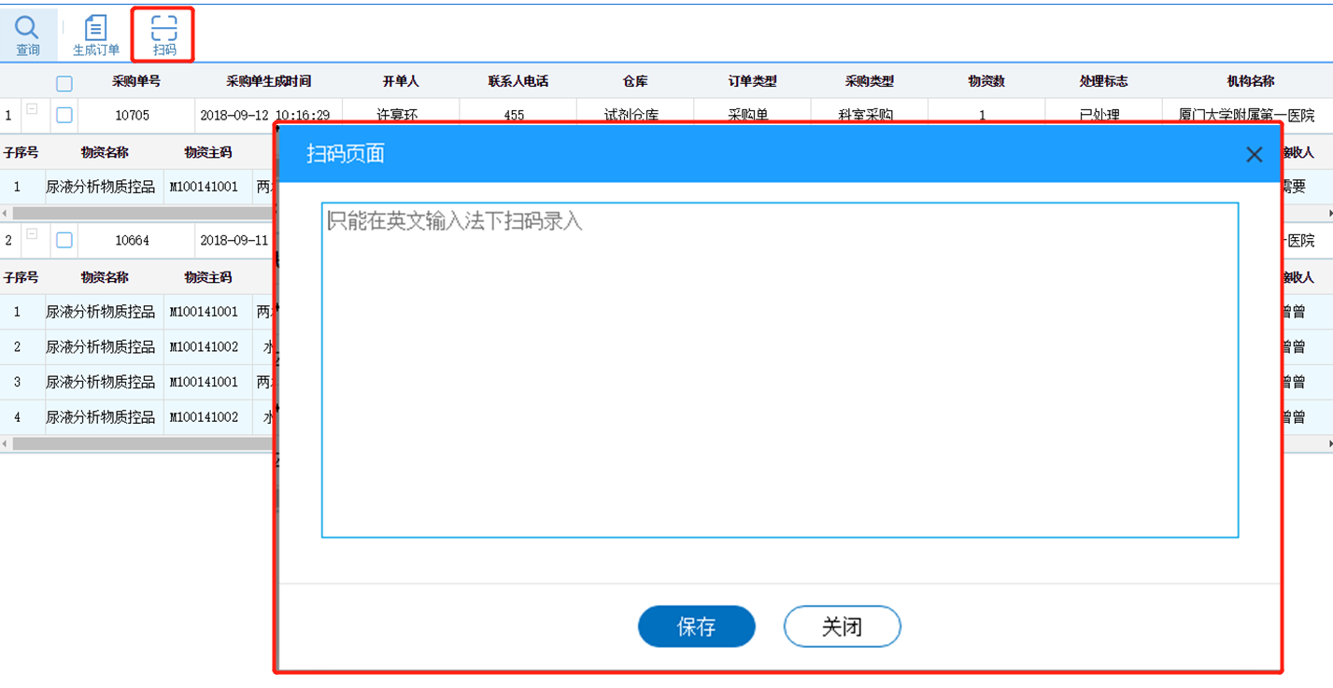
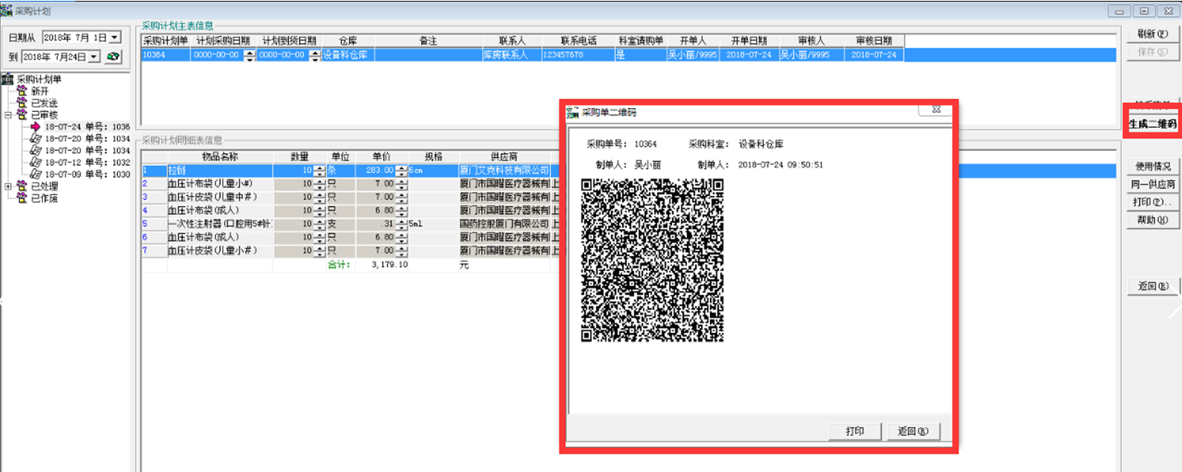
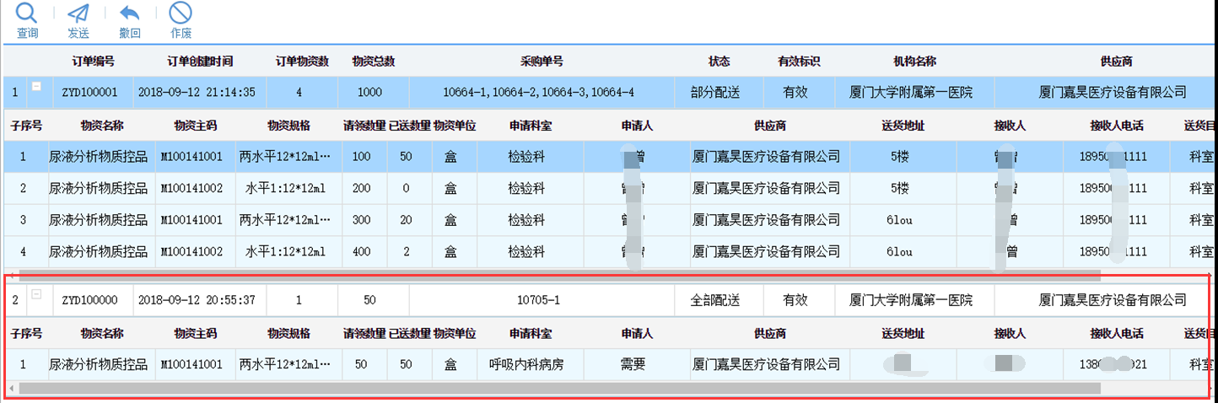
订单管理—采购申请（二维码）
耗材管理系统生成采购二维码（审核通过）
统一供应链平台（医院门户）扫码生成采购单
进入采购流程
耗材管理系统生成采购二维码（审核通过）
统一供应链平台（医院门户）扫码生成采购单
生成采购单，进入采购流程

Slide 3
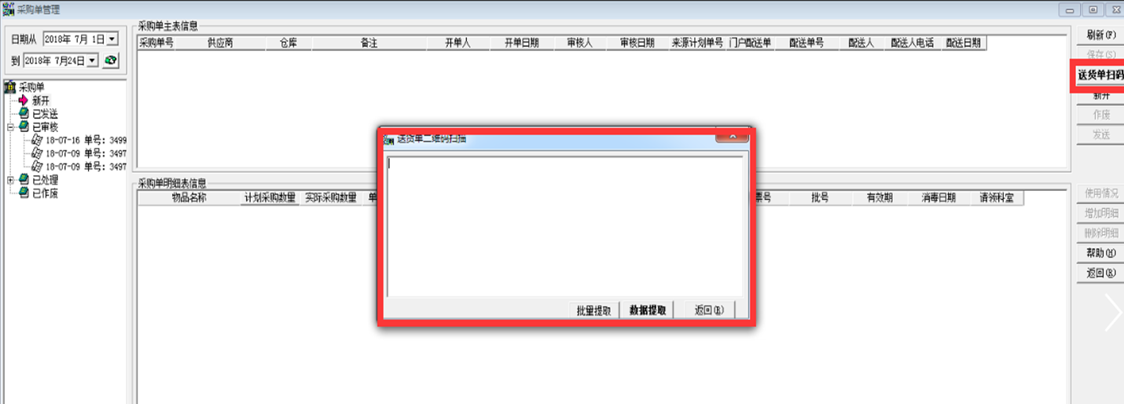
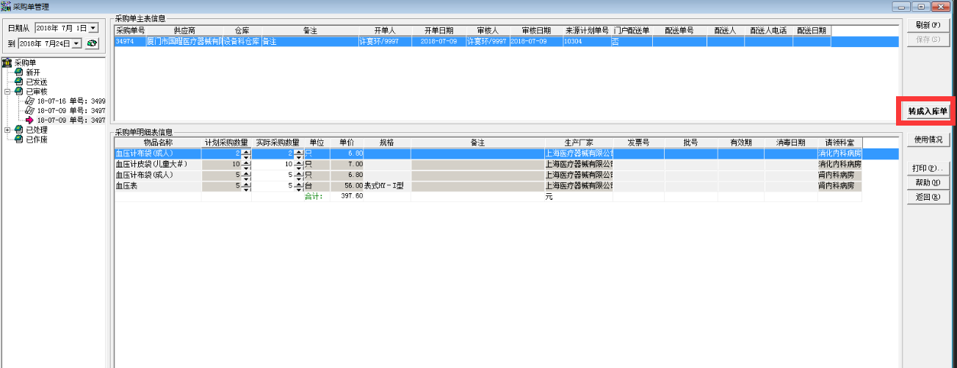
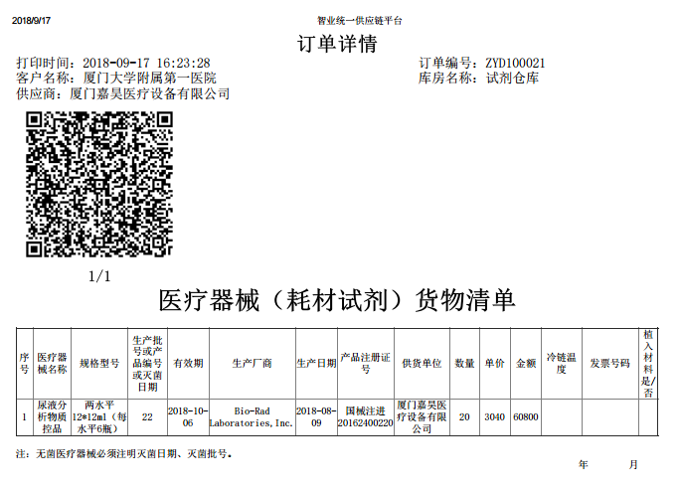
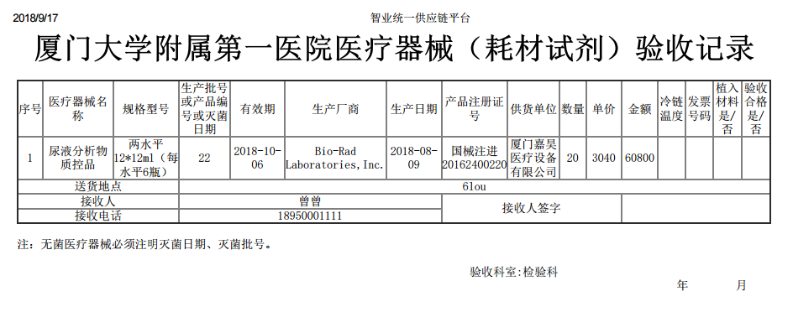
订单管理—订单入库（二维码）
供应商订单配送完毕，医院完成验收
耗材管理系统扫码送货单
耗材管理系统生成入库单
耗材管理系统扫码送货单
耗材管理系统生成入库单

Slide 4
订单管理（供应商）
统一供应链平台自动将医院耗材采购单推送到供应商门户，供应商在接单管理中进行审核，供应商对满足采购申请的订单生成配送单进行配送。供应商在接单时可以选择部分/全部耗材进行配送，同时可以依据自身的库存修改配送数量。
供应商对已接单的订单进行备货与配送，对于供货商已接单的采购单，医院可以实时获取采购单进度。订单配送除医院提交的采购订单外，供应商可自己制作其他订单进行配送。
A
接单管理
订单配送
订单管理
B
C
订单结账
供应商配送耗材时，如果发票没有随货送到，则需要进行订单结账，打印本次结账的物资信息，把纸质清单给医院对应的仓库管理人员进行实际入库操作。

